Slide 1
WFS
Z8105 Mapové zdroje

Slide 2
Co je WFS
Web Feature Service
Feature = prvek/objekt geometrie (bod, linie, polygon)
Standard vyvinutý OGC pro sdílení vektorových geografických dat
Výsledkem dotazu jsou data ve formátu GML
Notes:
Dopsat: poskytovatelé v ČR, dotazy, typy WFS, ukázka, verze, ISO

Slide 3
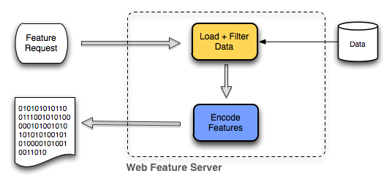
Jak to funguje?
Interakce stroj-stroj a stroj-člověk
Součástí je mapový server (WFS server)
Server uchovává georeferencovaná vektorová data (DGN, SHP, …)
Notes:
Dopsat: poskytovatelé v ČR, ukázka, ISO

Slide 4
Jak to funguje?
Zadávání dotazů do HTTP adresy nebo připojení do GISu
2 druhy metod: GET a POST
Dotazy GET – podle verzí WFS:
  Basic WFS – pouze GetCapabilities, GetFeature, DescribeFeatureType
  Xlink WFS – Basic WFS + GetGmlObject
  Transactional WFS (WFS-T) – Basic WFS + dotazy:
    insertFeature, updateFeature, deleteFeature, LockFeature
Verze WFS: 1.0.0., 1.1.0., 2.0
Notes:
Dopsat: poskytovatelé v ČR, ukázka, ISO

Slide 5
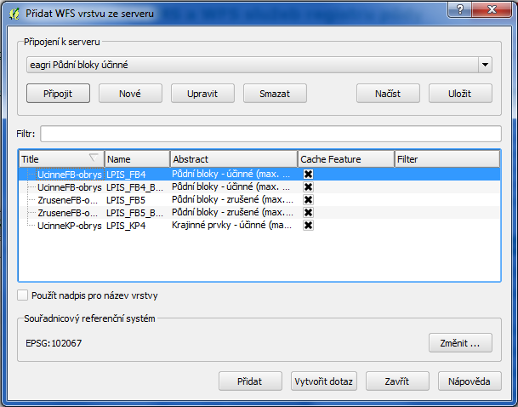
GetCapabilities
https://gis.nature.cz/arcgis/services/UzemniOchrana/ChranUzemi/MapServer/WFSServer?server=WFS&request=GetCapabilities
Notes:
Dopsat: poskytovatelé v ČR, ukázka, ISO

Slide 6
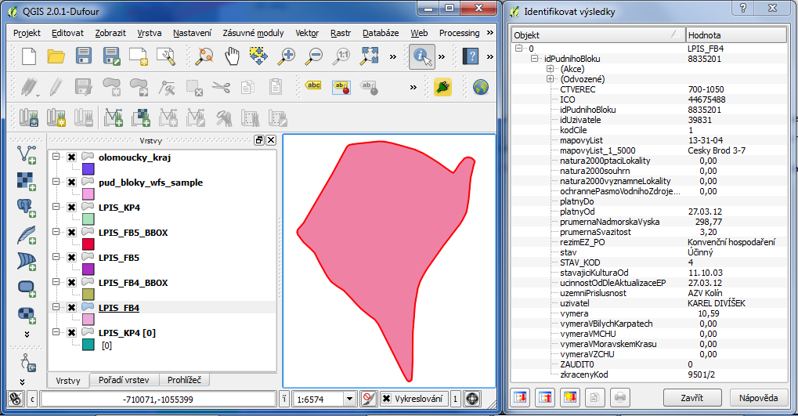
GetFeature
https://gis.nature.cz/arcgis/services/UzemniOchrana/ChranUzemi/MapServer/WFSServer?server=WFS&request=GetFeature&typename=UzemniOchrana_ChranUzemi:Velkoplo%C5%A1n%C3%A9_zvl%C3%A1%C5%A1t%C4%9B_chr%C3%A1n%C4%9Bn%C3%A9_%C3%BAzem%C3%AD
https://gis.nature.cz/arcgis/services/UzemniOchrana/ChranUzemi/MapServer/WFSServer?server=WFS&request=GetFeature&typename=UzemniOchrana_ChranUzemi:Velkoplo%C5%A1n%C3%A9_zvl%C3%A1%C5%A1t%C4%9B_chr%C3%A1n%C4%9Bn%C3%A9_%C3%BAzem%C3%AD&srsname=epsg:4326
Notes:
Dopsat: poskytovatelé v ČR, ukázka, ISO

Slide 7
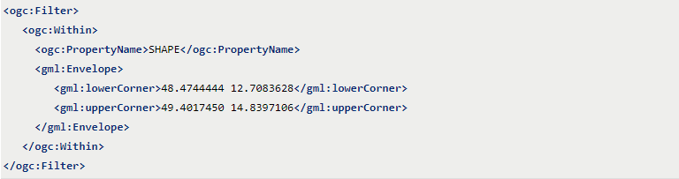
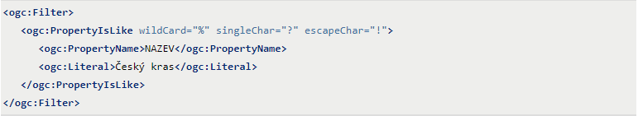
Filtry
Prostorové
Atributové
Notes:
Dopsat: poskytovatelé v ČR, ukázka, ISO

Slide 8
Možnosti využití
Získávání podkladů pro geoprocessing a tvorbu map
Práce s geodaty velkých objemů na dálku
Notes:
Dopsat: poskytovatelé v ČR, ukázka, ISO

Slide 9
Poskytovatelé WFS
Česko:
  eAGRI - účinné krajinné a půdní bloky
  ČÚZK - správní a katastrální hranice, INSPIRE parcely, adresy a územní správní jednotky
  pro další témata způsob dodání zpoplatněných dat
Svět:
  US Geological Survey - nerostné zdroje USA
  USDA Forest Service – mapování požárů (USA + Kanada)
  Sinergise Sentinel Hub – data družic Sentinel (Slovinsko+EU)
Notes:
Dopsat: poskytovatelé v ČR, ukázka, ISO

Slide 10
Užitečné zdroje
GIS Mentors - http://training.gismentors.eu/open-source-gis/standardy/ogc/wfs.html
ČÚZK - http://geoportal.cuzk.cz/(S(ihy4ftafv0emywg3jqr1dgl1))/Default.aspx?head_tab=sekce-03-gp&mode=TextMeta&text=sluzby_uvod&menu=30&news=yes
Notes:
Dopsat: poskytovatelé v ČR, ukázka, ISO

Slide 11
Děkuji za pozornost

